Slide 1

Semi & AIOT Coding 智慧物聯-
一
以 Scratch 聯結 γabboni 介紹與操作
Date: 2025/04/30
Speaker: 姜禮夫

Slide 2
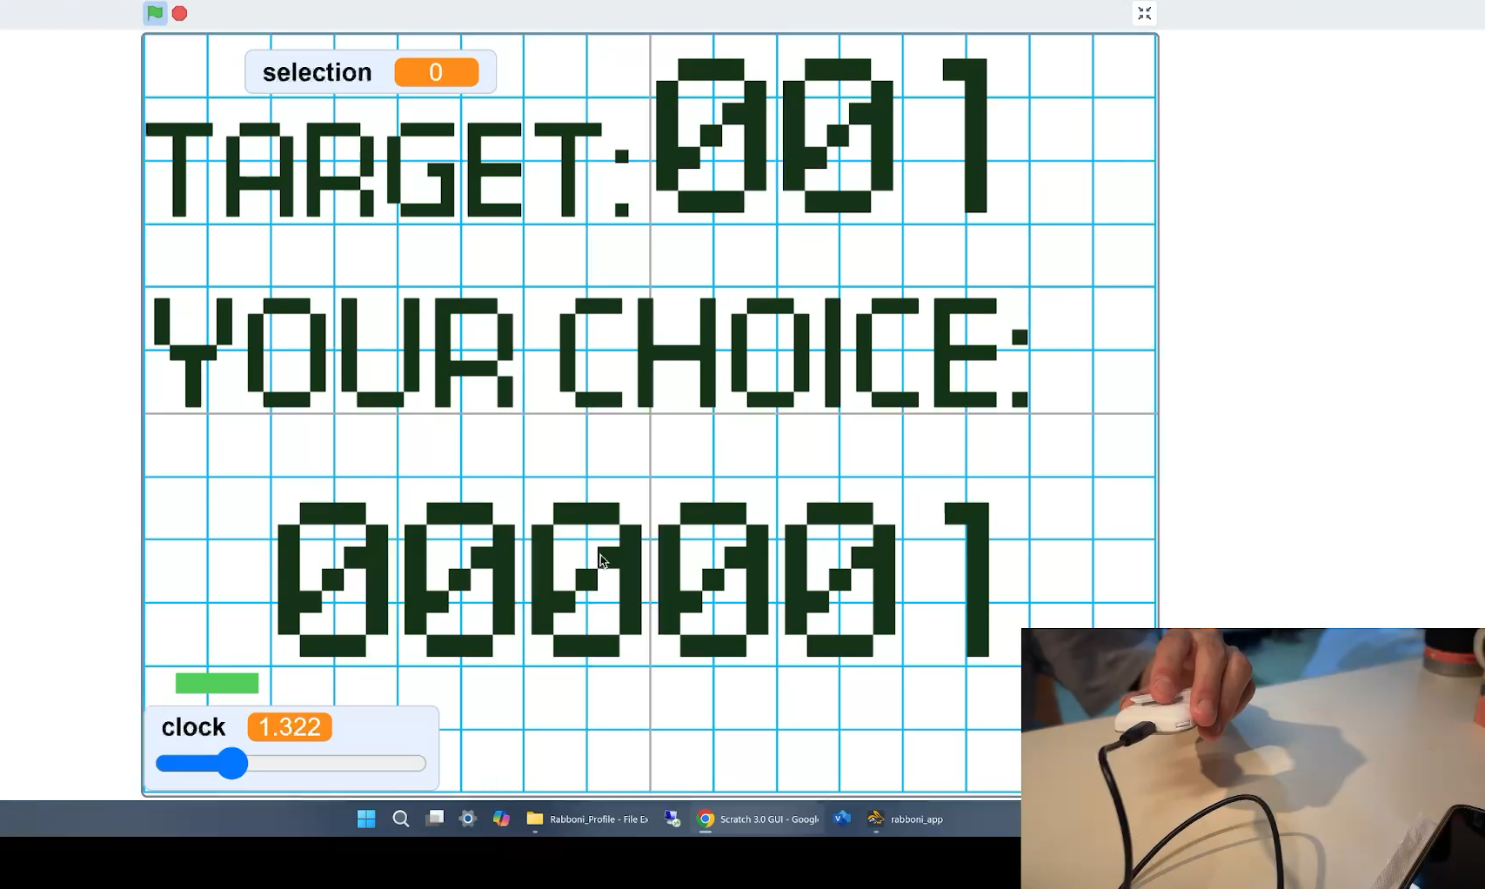
Demo Video
Scratch
Binary
Count
Down
利用Scratch和Rabboni
-Binary Count Down
S
Rabboni
報告人：姜禮夫
國際半導體產業學院

Slide 3

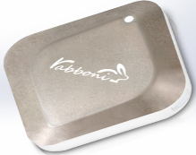
Contents
γabboni-介紹
γabboni-感測參數介紹
γabboni-操作功能介紹
γabboni-配件介紹
γabboni-軸向定義
γabboni Scratch 連線
γabboni －Scratch UI介紹
γabboni-USB連線
γabboni-藍芽BLE 連線
γabboni-Scratch連線
γabboni-Scratch 範例程式
APPENDIX
γabboni-其他應用
https://12u10.lab.nycu.edu.tw/

Slide 4
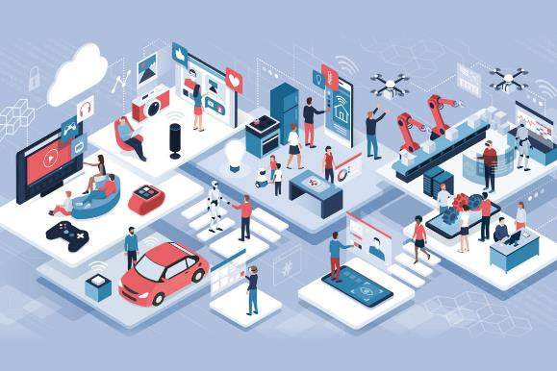
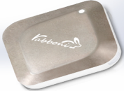
IOT: Internet of Things
IMU:
Inertial Measurement Unit
加速度 (Accelerometer)
角速度 (Gyro)
磁力計 (Magneto)
SENSORS will be everywhere !!!!

Slide 5
What is IMU ? Rabboni is an IMU.
Inertial Measurement Unit
慣性的
物體抗拒其運動狀態被改變的性質。
Accelerometer 加速規
Gyroscope 陀螺儀
測量移動 (加速度)
測量單位時間內速度變化
測量轉動 (角速度)
測量單位時間內角度變化
GeoMagnetic 地磁儀
測量地磁方向、大小
可用於定向

Slide 6
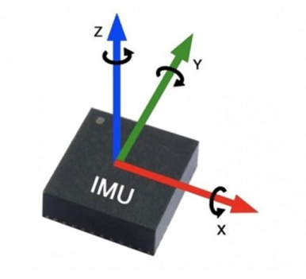
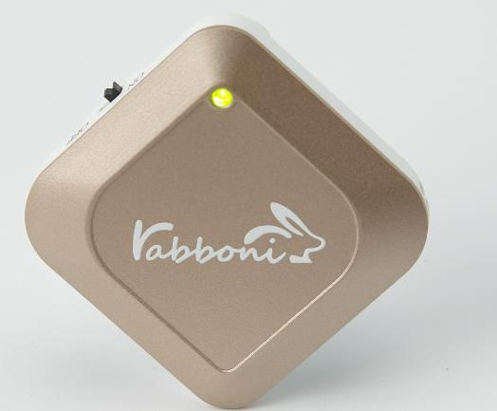
Sensor 入門 : 聊聊半導體

Slide 7








聊聊 AIOT :
從 Rabboni + Scratch 開始 「貓兔同籠」
入門
竹科親子
從
開始
鍵盤賽跑遊戲
真人版賽跑遊戲

Slide 8


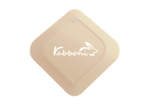
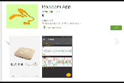


Rabboni is not just a device, It’s a platform.
IMU 重力感測
Data Extractor 重力感測數據擷取
API 應用程式介面
Scratch
Python
App Inventor
Unity
內建六軸重力感測器
Android
iOS
AI Algorithm 演算法開發
AIoT 應用程式
IoT 物聯/雲端介面
EDU 教育資源
行動偵測
姿態偵測
數據分析
訊號分析
Sports
Health
Gaming
Education
Phone
Pad
NB
Rasberry Pie
企業社會責任
大學社會責任
縣市教育局處合作

Slide 9
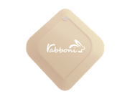
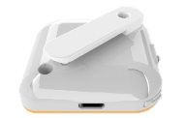

介紹
γabboni內建六軸重力感測器 (IMU: Initial Measurement Unit)、BLE藍芽傳輸及運算元件
可即時傳輸感測讀值並提供取樣頻率及動態範圍
配有LED燈，指示rabboni運作狀態及電量顯示
電池容量 充電方式 | 120mAh 鋰離子充電電池 USB mini 充電
無線傳輸 | Bluetooth 4.0 BLE
充電時間 | 30分鐘
待機時間 | 5天 (電源開關鍵OFF)
連續使用時間 | 8 小時
支援作業系統 | 藍芽：Android USB：系統Windows 7以上
LED指示燈
右側功能鍵
直接看我操作 !
背夾
左側功能鍵

Slide 10
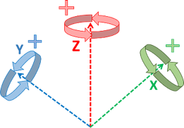
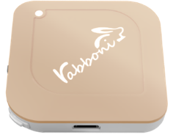
感測參數及軸向介紹
直線軸：X/Y/Z 加速度 (Acceleration)
環狀軸：X/Y/Z 角速度 (Gyro)
Gyro Full Scale Range | Gyro Sensitivity | Accel Full Scale Range
(°/sec) | (LSB/°/sec) | (g)
±250 ±500 ±1000 ±2000 | 65.5 32.8 16.4 8.2 | ±2 ±4 ±8 ±16

Slide 11

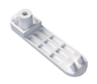

配件介紹
γabboni本體 (正面)
γabboni本體 (背面)
USB轉接線一條
USB Type A轉接 USB mini線，可提供傳輸數據以及充電功能。
γabboni背夾
魔鬼氈手腕帶 (寬2公分、長27.5公分)
提供使用者跑步或行進間γabboni主體與鞋面穩固結合，確保動作正確偵測

Slide 12
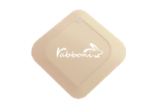


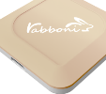





配件介紹
LED指示燈
電源開關鍵
USB mini 接口
電源開關鍵 | 單刀開關 | On/off 標示
左側功能鍵 | (短按1秒) | 計數紀錄開始與結束(LED紅燈)
右側功能鍵 | (短按1秒) | 藍芽廣播開啟，與藍芽裝置配對(LED綠燈)
 | (長按5秒) | 電量顯示
LED電量指示燈號 | (紅) | 錄影指示燈、電量小於30%
 | (橘) | 關機指示燈、電量小於70%
 | (綠) | 配對指示燈、電量大於70%
左側功能鍵
右側功能鍵
左側功能鍵
[綠燈閃爍]藍芽廣播中
[紅燈閃爍]計數記錄中
[長按右鍵5秒]可以確認電量狀態
電量大於70%
電量介於70% 到30%
電量小於30%

Slide 13


安裝安裝……再安裝
Scratch桌面板多連使用說明
Scratch桌面板多連使用說明

Slide 14

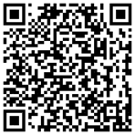
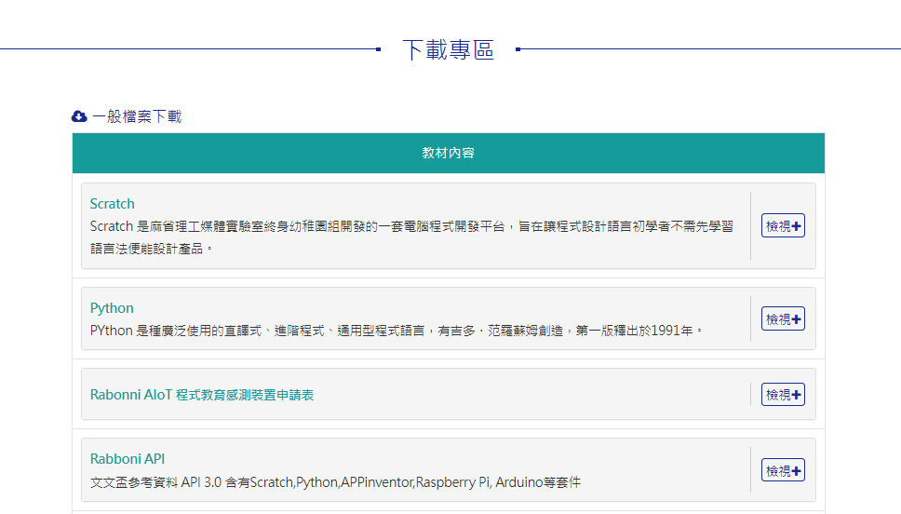
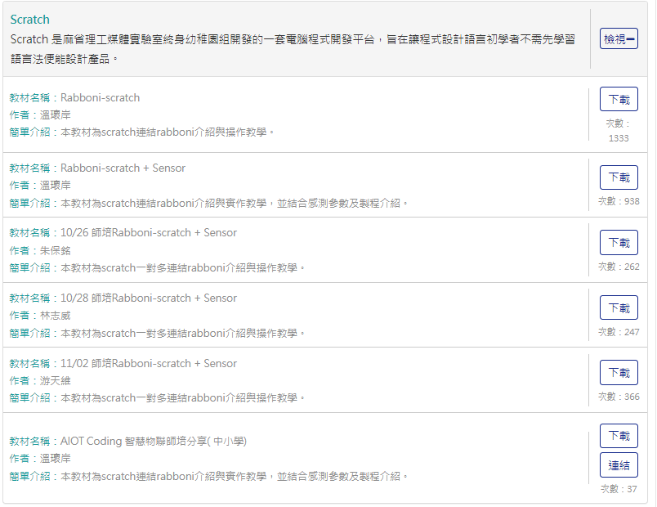
桌面板多連程式下載
1. 進入連結：https://12u10.lab.nycu.edu.tw/downloads/
2. 如果出現警告，選擇”仍要下載”
3. 選擇”儲存”
1
2

Slide 15
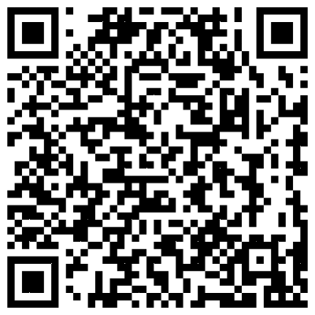
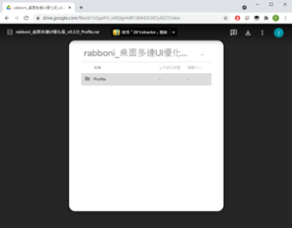
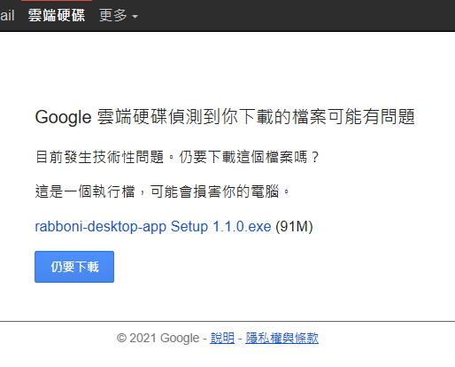
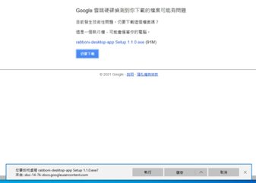
桌面板多連程式下載
1. 進入連結：https://12u10.lab.nycu.edu.tw/downloads/
2. 如果出現警告，選擇”仍要下載”
3. 選擇”儲存”
1
下載並解壓縮檔案
2
選擇仍要下載
3
2. 如果出現警告，選擇”仍要下載”

Slide 16
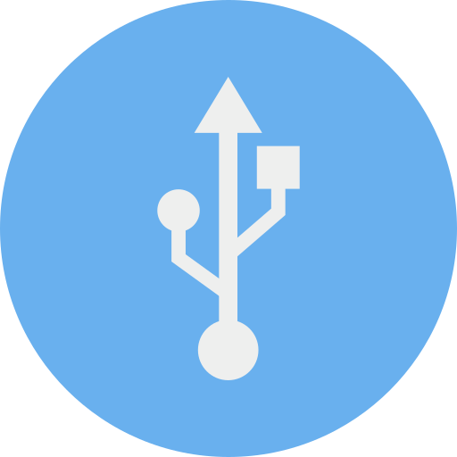
Scratch桌面板多連使用說明-USB連線
Scratch桌面板多連使用說明-USB連線

Slide 17


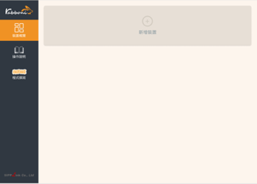

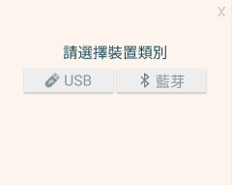
桌面板多連使用說明-USB連線
STEP 1
解壓縮後，打開資料夾，點擊應用程式開啟
STEP 2
!!! 注意 !!!
USB只能連線1個rabboni
藍芽最多同時4個 rabboni
開啟應用程式
STEP 3
點擊新增裝置
出現選擇連線方式視窗，可以選擇USB或藍芽連線

Slide 18

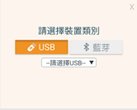
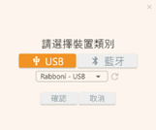



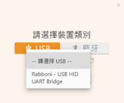
桌面板多連使用說明-USB連線
STEP 4
STEP 6
STEP 8
連結USB與電腦
選擇裝置
選擇 「確認」
STEP 5
STEP 7
點擊USB的選項
選擇 Rabboni – USB HID UART Bridge

Slide 19
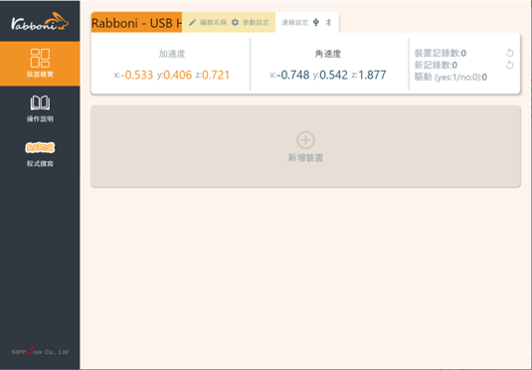
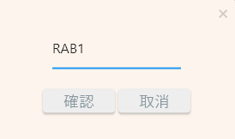
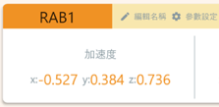
桌面板多連使用說明-USB連線
STEP 9
STEP 10
數字跳動代表連線成功
可以編輯裝置在電腦上的名稱，名稱會對應到Scartch裡
STEP 11
按下「確認」後，名稱改變

Slide 20

Scratch桌面板多連使用說明-藍芽連線
Scratch桌面板多連使用說明-藍芽連線

Slide 21
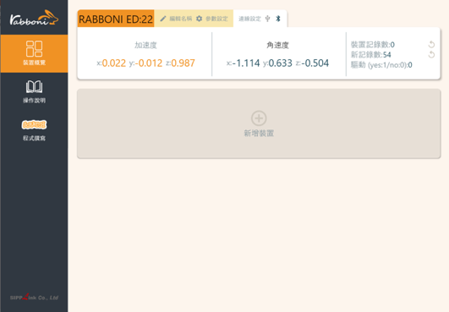
桌面板多連使用說明-藍芽連線
STEP 7
STEP 8
數字跳動代表連線成功
可以編輯裝置在電腦上的名稱，名稱會對應到Scartch裡
STEP 9
按下「確認」後，名稱改變

Slide 22
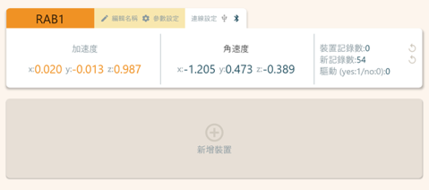
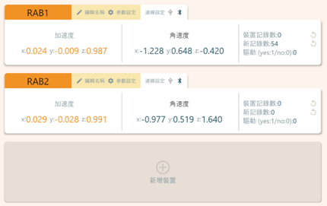
桌面板多連使用說明-藍芽連線
STEP 10
新增其他裝置
點擊新增更多裝置

Slide 23

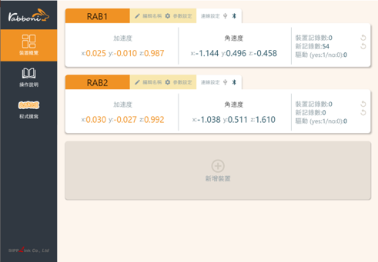
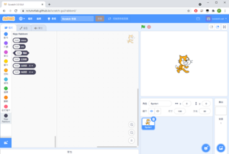
桌面板多連使用說明-藍芽連線
STEP 10
點擊左邊Scratch的ICON
STEP 11
點擊Scratch的ICON，跳轉到瀏覽器
https://nctutwtlab.github.io/scratch-gui/rabboni/

Slide 24
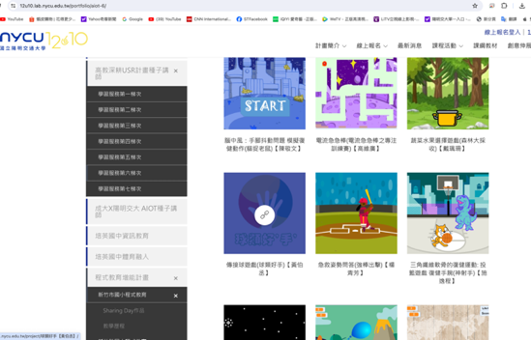
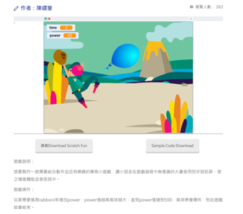

程式觀摩:
從別人設計的程式開始: 到『12u10 一定要你贏』網站去逛逛喔
https://12u10.lab.nycu.edu.tw/portfolio/aiot-6/
創意奔放
SHOW Time!!

Slide 25
Scratch
Binary
Count
Down
利用Scratch和Rabboni
-Binary Count Down
S
Rabboni
報告人：姜禮夫
國際半導體產業學院

Slide 26

目錄 / CONTENTS
  發想
  遊戲簡介
  遊戲影片
  程式介紹

Slide 27
01
發想

Slide 28
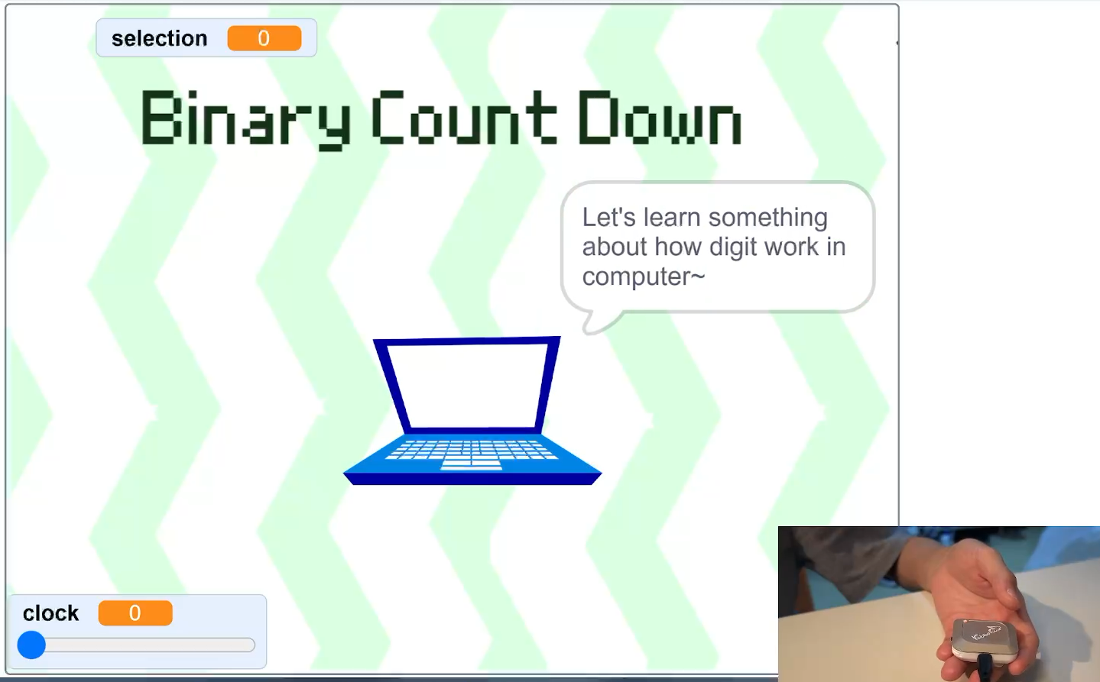
發想
我們時常聽到電腦是只認得01作爲其輸入，但人們仍舊在此基礎上構築了各種令人嘖嘖稱奇的應用。
那從最基礎來看，究竟要如何由0和1組成的二進位制(Binary)，和我們幾乎不廢吹灰之力就能認出的十進位制(Deciaml)間進行轉換呢？
透過這個小遊戲，希望大家都可以了解其背後的原理。

Slide 29
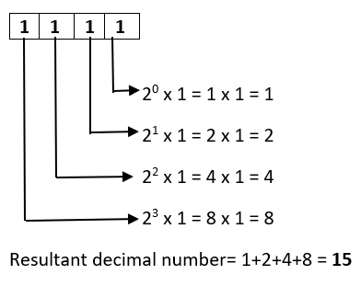
  製作原因
製作這個遊戲的關鍵是希望在了解我們熟知的十進位數字要如何轉換為二進位制。除了單純計算數字外，希望透過rabboni和scratch的結合，再加入一點遊戲性與挑戰性，讓背後的原理更深植腦海。
圖片來源:https://www.geeksforgeeks.org/utilities/binary-to-decimal/?ref=rbp

Slide 30
02
遊戲簡介

Slide 31
01
  遊戲玩法簡介
玩家利用rabboni的z軸加速度，也就是整個rabboni究竟朝上還朝下，來決定當前位數對應到二進位制到底是0還是1。為了避免過於繁瑣和枯燥的計算，題目設計範圍在7-bit以內，也就是0~127，而每個bit有4秒鐘的決定時間，不可更改。當7個位數都選擇完畢，系統會比較玩家答案與正解是否相符，並顯示對錯

Slide 32
03
遊戲影片

Slide 33
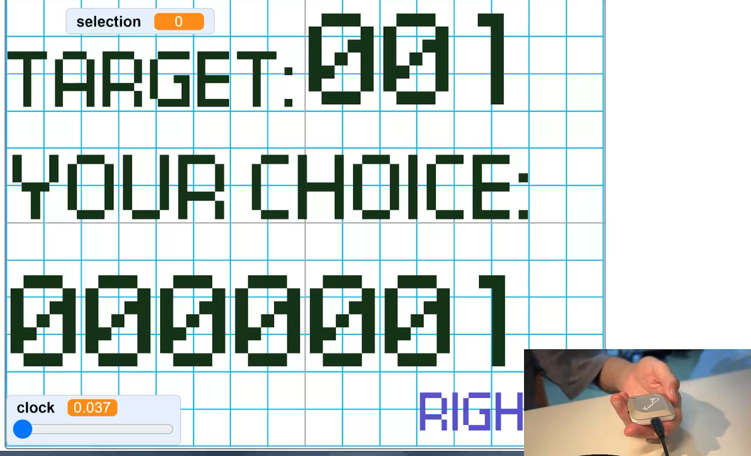
  遊戲影片
08

Slide 34
04
程式介紹

Slide 35
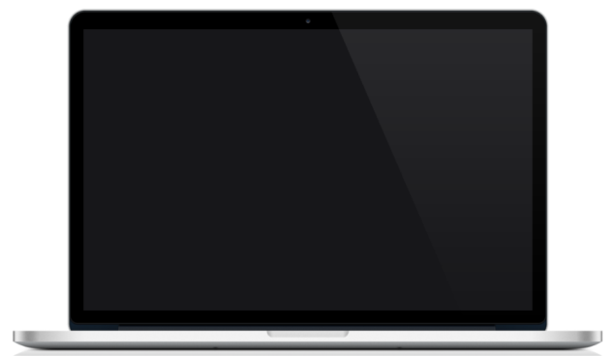
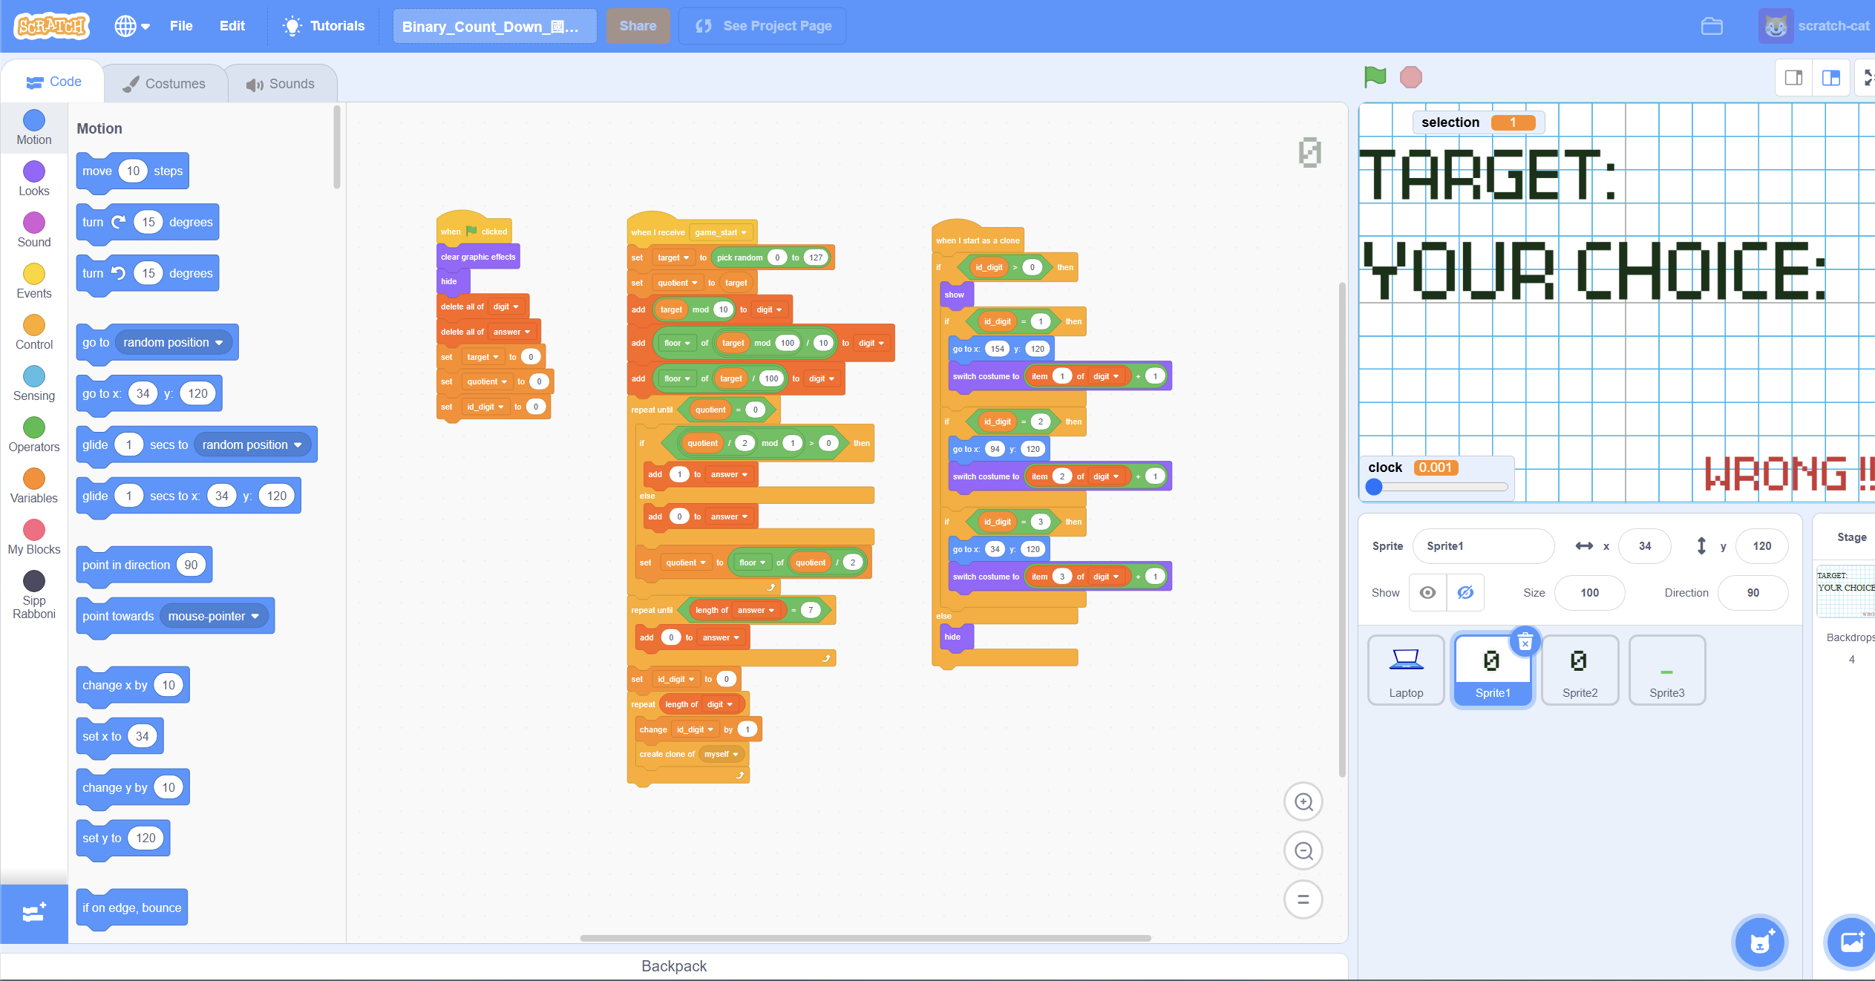
  程式介紹
電腦
3
開場介紹
Right / Wrong
TARGET
遊戲結束後出現的圖片, 揭示答案對錯
隨機生成的題目
介於0~127
目標數字
CLOCK
跟據TARGET生成
選擇數字
4秒倒數計時
根據玩家選擇生成

Slide 36
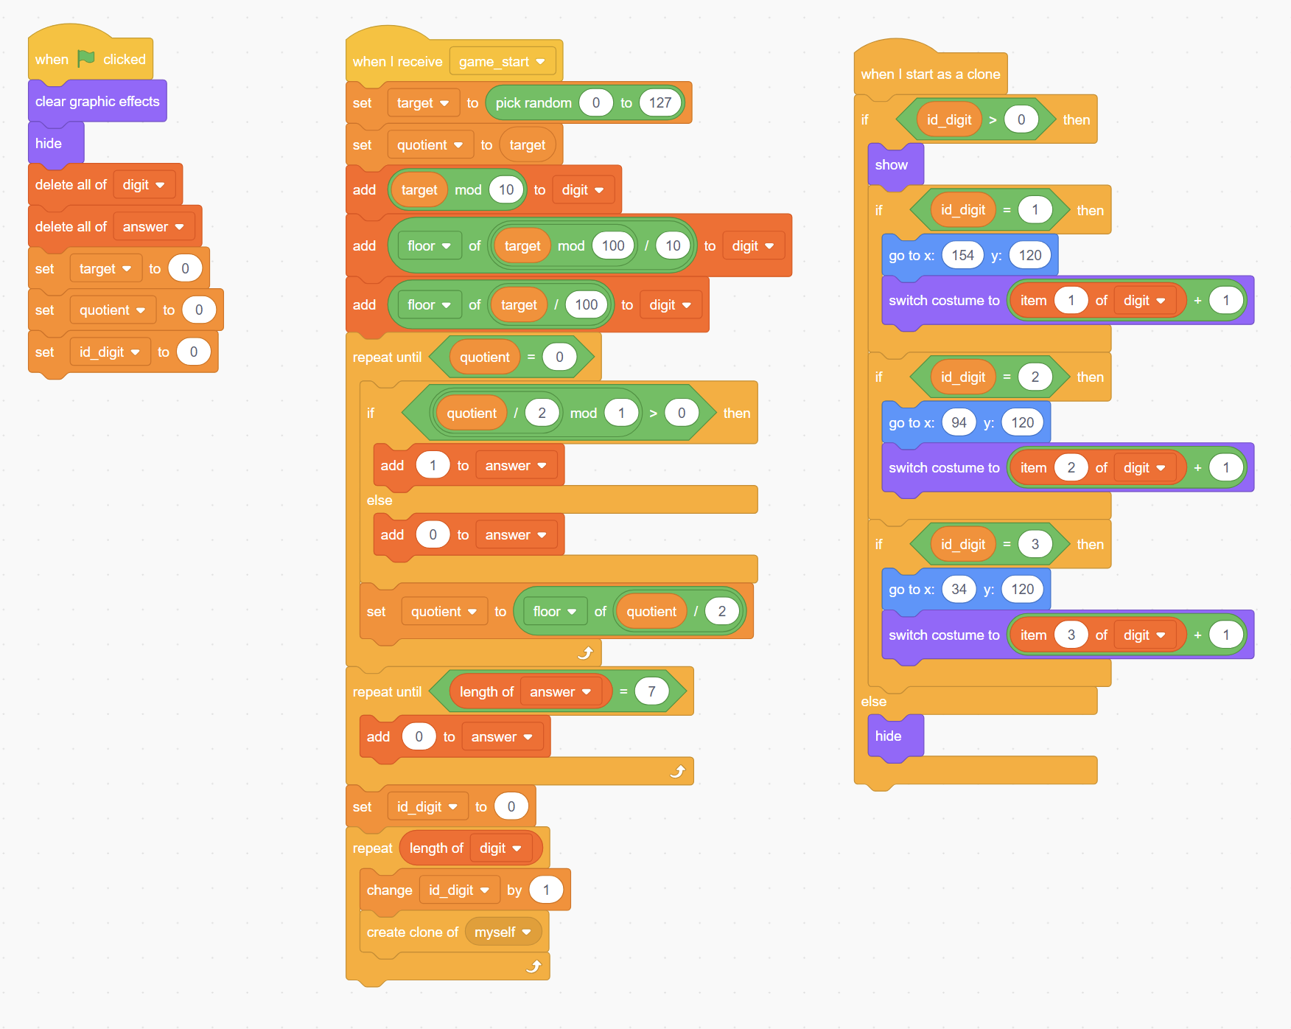
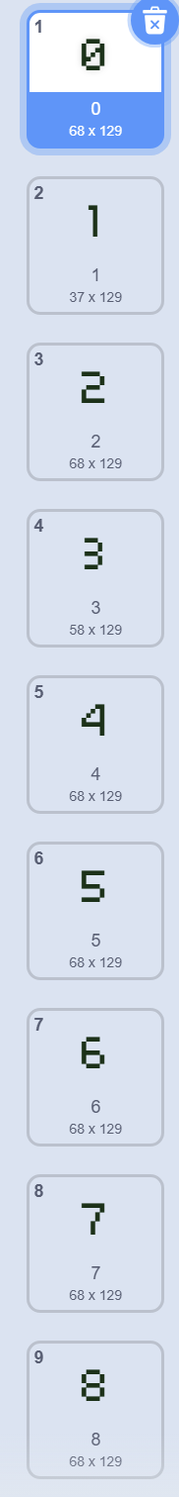
  目標數字-程式碼
3
隨機生成題目 & 計算目標數字
初始化設定
清空變數
移動至正確位置並顯示對應數字
計算正確答案
補齊位數
透過clone顯示出3位數題目

Slide 37
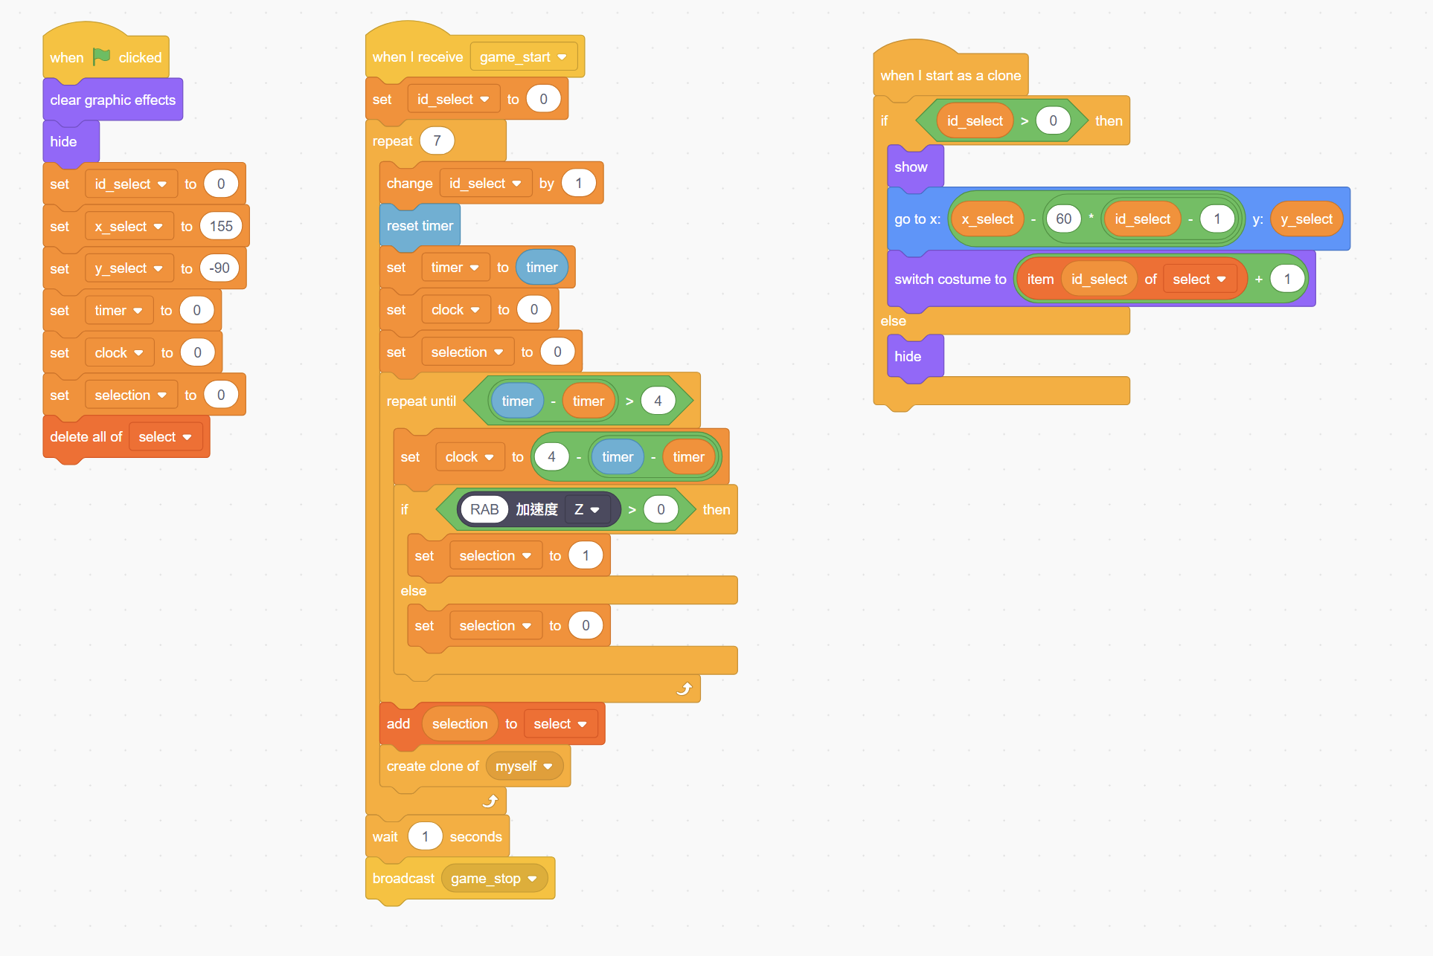
  選擇數字-程式碼
3
依據選擇顯示對應為樹枝數字並移動至正確位置
初始化設定
清空變數
計時
Repeat 7 times.
判斷rabboni朝上還下
將選擇加入答案列表

Slide 38

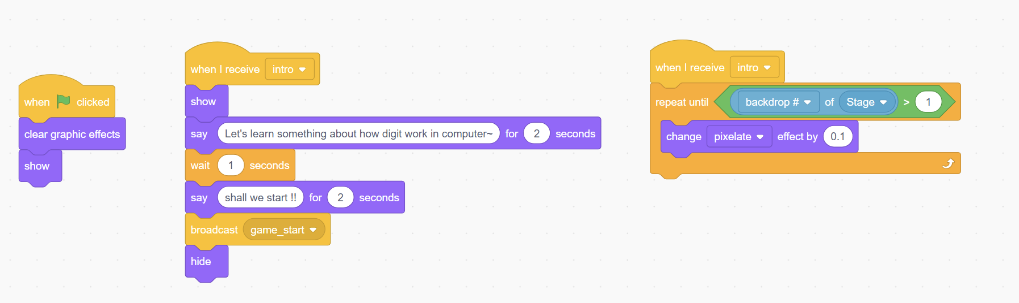
  電腦-程式碼
3
開場簡介並切換背景

Slide 39
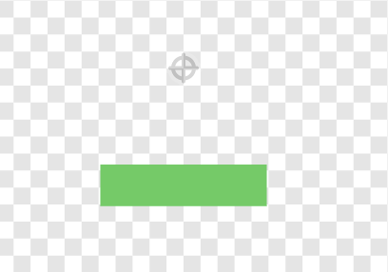
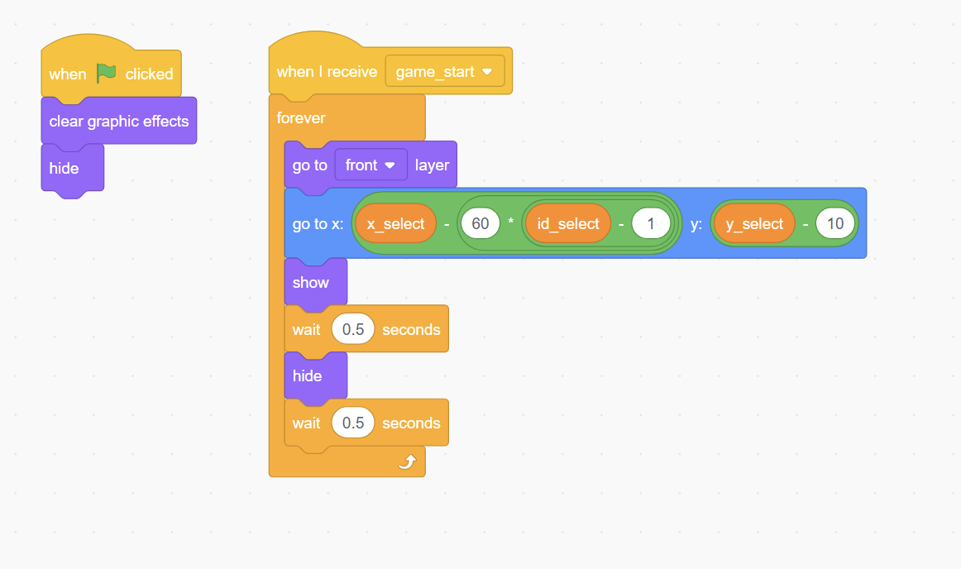
  Cursor-程式碼
3
3
移動.
游標閃爍效果

Slide 40
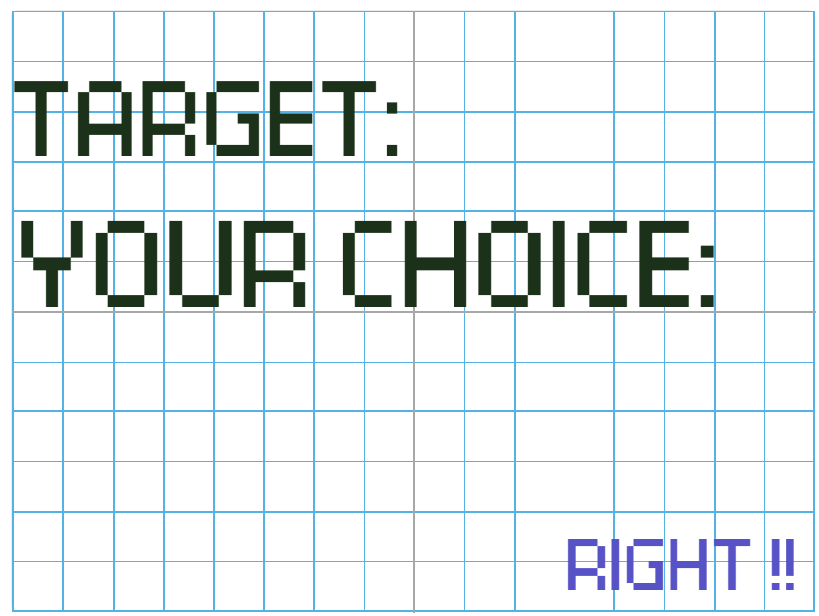


  backdrop-程式碼
3
3
清空變數
一個位數一個位數對答案
顯示對錯

Slide 41
Scratch
Scratch
Dodge ball
感謝聆聽!
S
Rabboni
Rabboni

Slide 42







桌面板多連使用說明-藍芽連線
STEP 1
STEP 3
STEP 5
電腦沒有藍芽:連結dongle與電腦
電腦沒有藍芽: 請確認藍芽在4.0-5.1間
點擊「藍芽」的選項
選擇欲連結rabboni裝置的MAC碼
STEP 2
短按右鍵1秒，開始藍芽連線，綠燈會閃爍直到配對成功。若無配對到手機，會自動於30秒後停止廣播。
MAC碼在rabboni的本體背面
STEP 4
STEP 6
選擇裝置
選擇 「確認」
藍芽連線手機成功後，綠燈每10秒閃爍一次

